Slide 1
Міністерство освіти і науки України ВСП “Компаніївський фаховий коледж ветеринарної медицини БНАУ” Компаніївка-2025

Slide 2
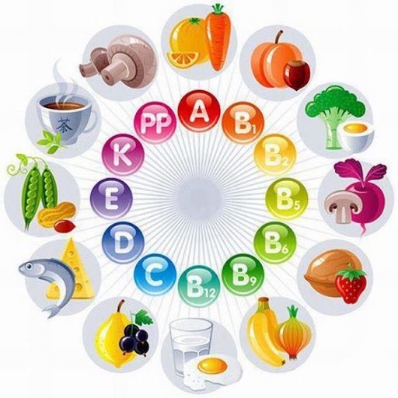
Тема : Вітамінні препарати.
План лекції:
1. Визначення вітамінів та вітаміних препаратів.
2. Характеристика водорозчинних вітамінів та їх препаратів.

Slide 3
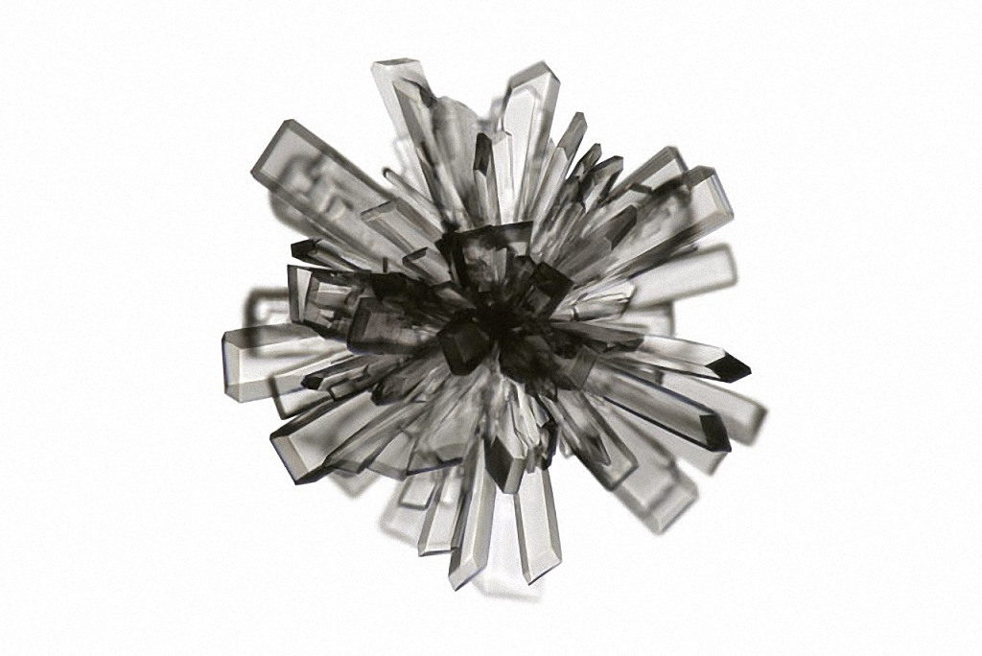
ВІТАМІНИ – це органічні сполуки, які в невеликій кількості забезпечують життєдіяльність організму.
Вітаміни -(лат. vitae — життя і амін — речовина.

Slide 4
Вітамінні препарати – це препарати вітамінів, їх синтетичних замінників та ізомерів (вітамерів), а також готові кофактори ферментних систем.
Вітамінні препарати регулюють процеси тканинного метаболізму й застосовуються переважно для лікування та профілактики вітамінної недостатності в організмі.

Slide 6
Існує три види вітамінотерапії:
Замісна,
Адаптаційна та
Фармакодинамічна.
Замісна – лікування гіповітамінозів та авітамінозів вітамінними препаратами у дозах, які не перевищують добову фізіологічну потребу організму.
Адаптаційна – для стимуляції адаптаційних реакцій застосовуються індивідуальні вітамінні препарати у дозах, які перевищують добову фізіологічну потребу в 2-3 рази.
Фармакодинамічна – застосування вітамінів як лікарських засобів дія лікування захворювань, які не відноситься до гіпо- або авітамінозу.

Slide 7
КЛАСИФІКАЦІЯ І ВОДОРОЗЧИННІ ВІТАМІНИ:
В1 – тіаміну хлорид, тіаміну бромід, кокарбоксилаза (ККБ)
В2 - рибофлавін
В5 – кальцію пантотенат
В6 – піридоксину гідрохлорид
В12 - цианокобаламін
Вс – фолієва кислота
С – аскорбінова кислота
Р – рутин
РР - нікотинова кислота

Slide 8
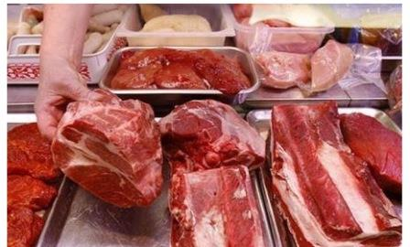
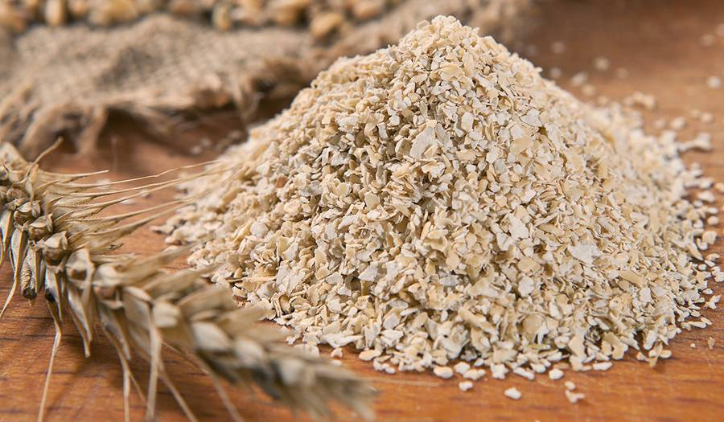
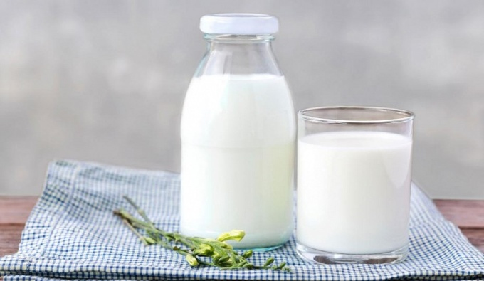
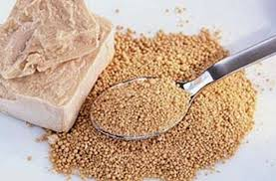
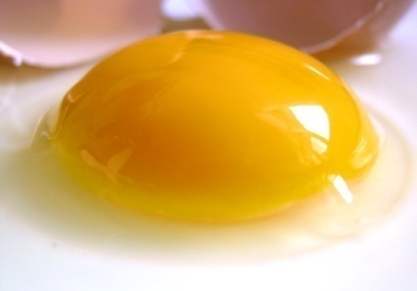
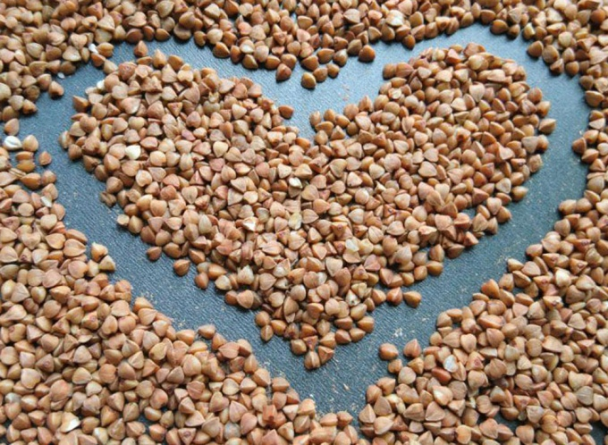
Тіамін – Vitaminum В1
Синонім: аневрин.
Тіамін - продукт рослинного і мікробного синтезу. Багато його в зернових кормах, особливо у висівках, горосі, гречці, жовтку курячих яєць, молоці, м’ясі великої рогатої худоби, дріжджах. Налагоджено промисловий синтез тіаміну і його ефірів.

Slide 9
Дія
Стимулює процеси утворення складних органічних речовин з поживного матеріалу, який надходить в організм.
Бере безпосередню участь в обміні білків і вуглеводів.
Має вплив на азотний обмін.
При нестачі вітаміну В1 відбувається розпад білкових речовин, внаслідок чого організм збіднюється білками. Відсутність або недостатність у кормах вітаміну В1 призводить до ураження нервової системи.
Форма випуску:
драже,
таблеток
стерильних розчинів в ампулах.

Slide 10
Ознаки нестачі вітаміну В1
Ранні ознаки
втрата апетиту,
м’язова слабкість,
зниження ваги,
біль по ходу нервових стовбурів,
почуття оніміння
У тяжких випадках
Розвивається множинне запалення нервів. На цій стадії розвитку хвороба отримала назву харчового поліневриту

Slide 11
Гіповітаміноз В1 частіше спостерігається в молодняку тварин і птиці, коли в них недостатньо функціонує мікрофлора травного каналу.
Дорослі жуйні повністю забезпечуються ендогенним вітаміном;
коні, свині, птиця і хутрові звірі – частково, що зумовлює необхідність постійного надходження його з кормами
Дози всередину:
поросятам – 0,025…0,04;
норкам- 0,005…0,01;
курчатам – 0,003…0,004 г.

Slide 12
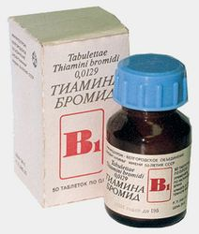
Тіаміну бромід (вітамін В₁) – Thiamini bromidum.
Властивості: білий кристалічний порошок з специфічним запахом, гірко-солоного смаку, добре розчиняється у воді і спирту. Розчини термостабільні.
Форма випуску: тіаміну бромід у таблетках і драже по 0,00258, 0,00645 і 0,0129; 3 % і 6 % розчин в ампулах по 1 мл.

Slide 13
Застосування:
для профілактики і лікування В₁-авітамінозу,
при захворюваннях центральної і периферійної нервової систем,
пневмоніях,
порушенні функції травного каналу – ентеритах, диспепсіях,
тривалому застосуванні протимікробних засобів і отруєннях, особливо хлор- і фосфорорганічними пестицидами,
для підвищення резистентності, поліпшення росту та розвитку.

Slide 14
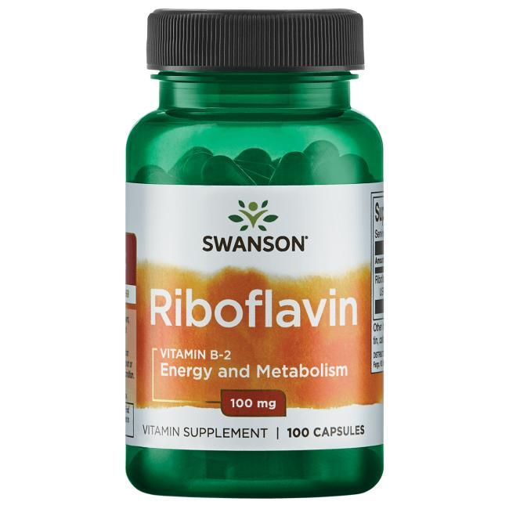
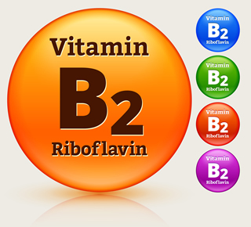
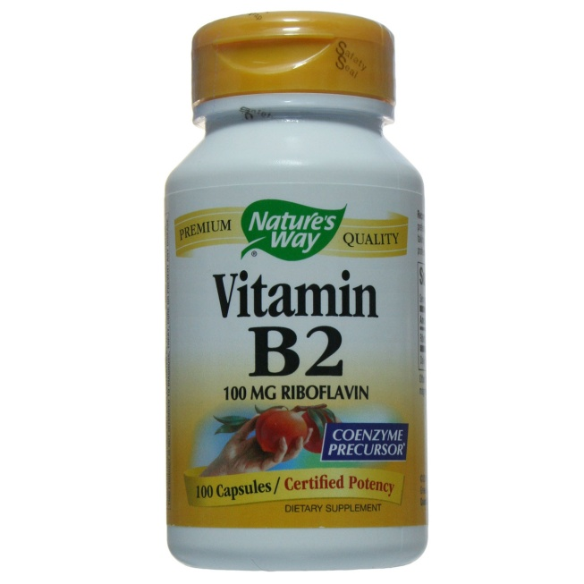
Рибофлавін – Riboflavinum
Синонім: вітамін В2
Впливає багатосторонньо на обмінні процеси в організмі. Бере участь в окисно-відновних процесах, у вуглеводному, жировому і особливо в білковому обмінах.
Склад і властивості: жовто-оранжевий кристалічний порошок, погано розчиняється у воді.
Форма випуску: порошок, драже, таблетки.

Slide 15
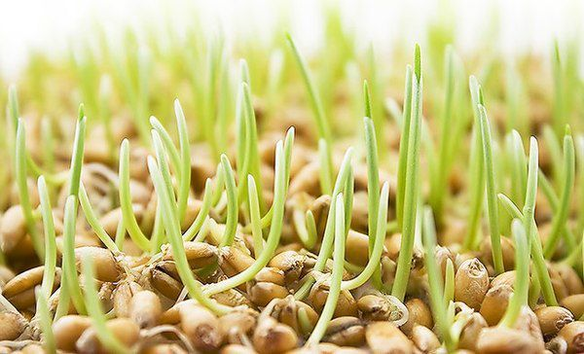
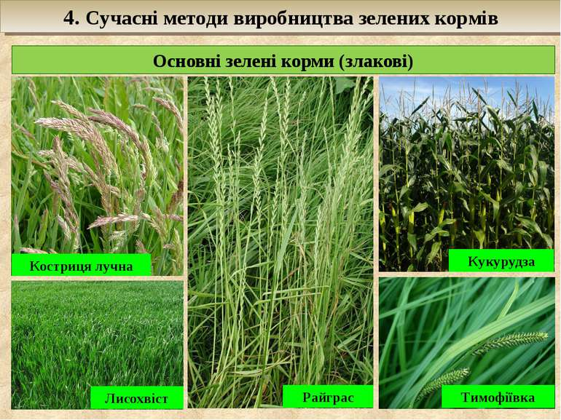
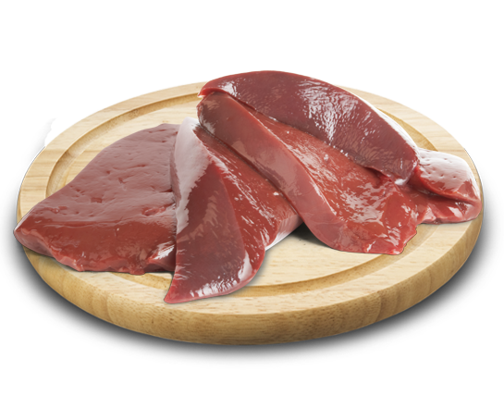
Джерело рибофлавіну
зародки і оболонки зернових,
зелені корми,
молоко,
дріжджі,
м’ясо,
печінка.
Синтезується мікроорганізмами в травному каналі. Одержують також синтетично.

Slide 16
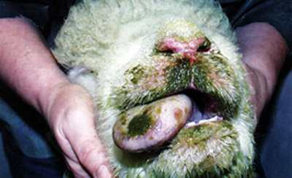
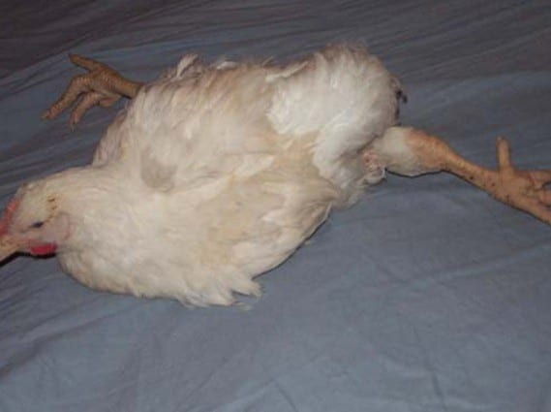
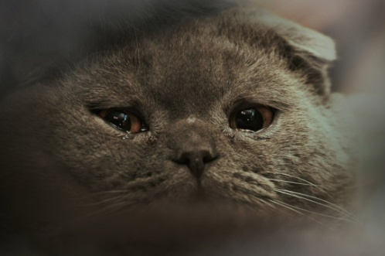
При недостатньому забезпеченні вітаміном у молодняку спостерігаються ознаки захворювання
запалення і кровоточивість слизових оболонок ротової порожнини, язика та кон’юнктиви,
сльозотеча,
затримка росту,
проноси,
ураження печінки,
а в птиці – нервові паралічі і велика смертність.
При гіповітамінозі :
анорексія,
тріщини в куточках роту,
малиновий язик ( атрофія сосочків),
зниження гостроти зору, біль в очах, світлобоязнь.
Дорослі жуйні тварини повністю забезпечуються вітаміном за рахунок синтезу в передшлунках, а іншим тваринам треба додавати до кормів.

Slide 17
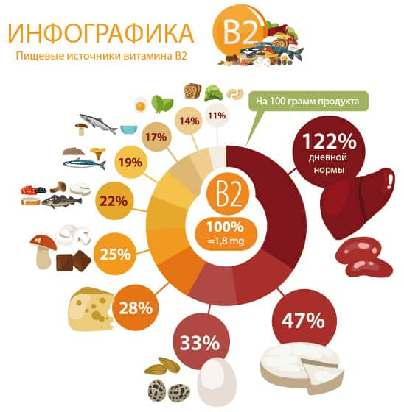
ДІЯ В 2 РИБОФЛАВІН
Покращує стан зору,
Посилює регенерацію тканин .
Показання :
в офтальмології (лікування захворювання очей, гемералопії),
в дерматології – лікування виразок, тріщин, опіків, тощо.

Slide 18
Показання, способи і дози застосування:
для лікування гіпо- і авітамінозі,
при захворюваннях слизових оболонок травного каналу, кон’юнктиви і рогівки очей, шкіри,
для стимуляції кровотворної функції,
поліпшення обміну речовин і підвищення загальної резистентності організму,
для стимуляції росту птиці.
З метою профілактики гіповітамінозу рибофлавін додають до комбікормів з розрахунку для птиці і свиней 2…5 мг на 1 кг сухого корму.

Slide 19
B₃ (ніацин, нікотинамід, антипелагричний)
Дієта з достатнім вмістом білків зазвичай задовольняє потребу в ніацині, оскільки амінокислота триптофан може легко в нього перетворюватись.
Джерелами самого вітаміну є м'ясо і риба, менше його печінці, дріжджах, картоплі, арахісі, зелені.
Стійкий до дії кислот, лугів, високої температури, світла, окиснення

Slide 20
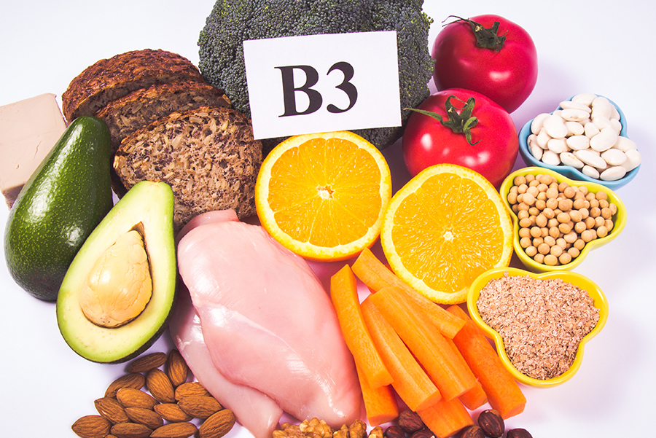
Вітамін В3 важливий для організму, оскільки сприяє:
перетворенню їжі в глюкозу, необхідну для отримання енергії
виробленні макромолекул, в тому числі жирних кислот і холестерину
репарації ДНК і полегшення стресових реакцій
Симптоми помірного дефіциту проявляються у вигляді:
розлади травлення,
стомлюваності,
виразкового стоматиту,
блювоти і депресії.

Slide 21
Піридоксин – Vitaminum В6
Форма випуску: порошок, таблетки, розчини в ампулах.
Дія:
Регулює рівень глюкози в крові
Синтезує гемоглобін і транспорт кисню еретроцитами
Синтезує ліпіди (відповідає за те, щоб така життєво важлива поживна речовина, як білок, що міститься в харчових продуктах, оптимально засвоювалася нашим організмом т організмом тварин.)
Синтезує нейромедіатори (серотонін, допамін)

Slide 22
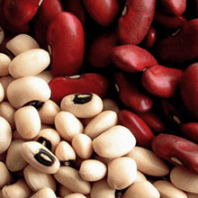
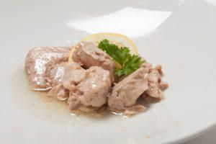
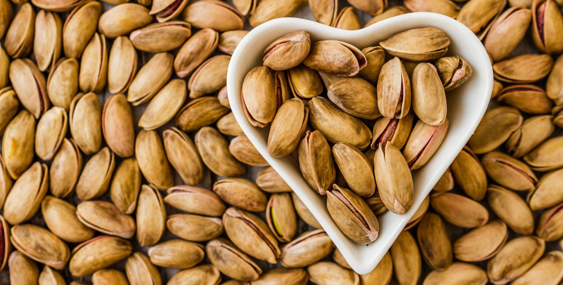
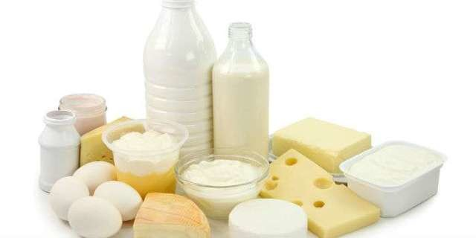
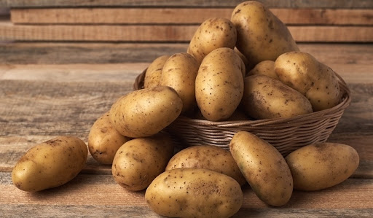
Продукти, які містять піридоксин:
м'ясо (яловичина, печінка, риба)
злаки, боби
фісташки
картопля
крупи
молоко та молочні продукты

Slide 23
Ознаки дефіциту в організмі
Серйозними виявами дефіциту вітаміну В6 є ушкодження шкіри, нервів і очей, а також розвиток анемії.
Тому в жодному разі не нехтуйте вітаміном В6!
Дози внутрішньом’язово:
коровам – 0,2…0,6 мл
свиням – 0,01…0,05;
собакам – 0,02…0,03
Всередину на 1 т корму:
племінній птиці – 4г;
курям – 2;
курчатам-бройлерам -3;
гусям, качкам – 2 г.

Slide 24
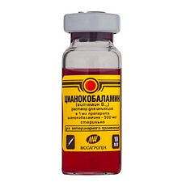
Ціанокобаламін – Vitaminum В12
Склад: хімічна сполука, яка містить кобальт і ціанову групу. Кристалічний порошок темно-червоного кольору, гігроскопічний, добре розчиняється у воді

Slide 25
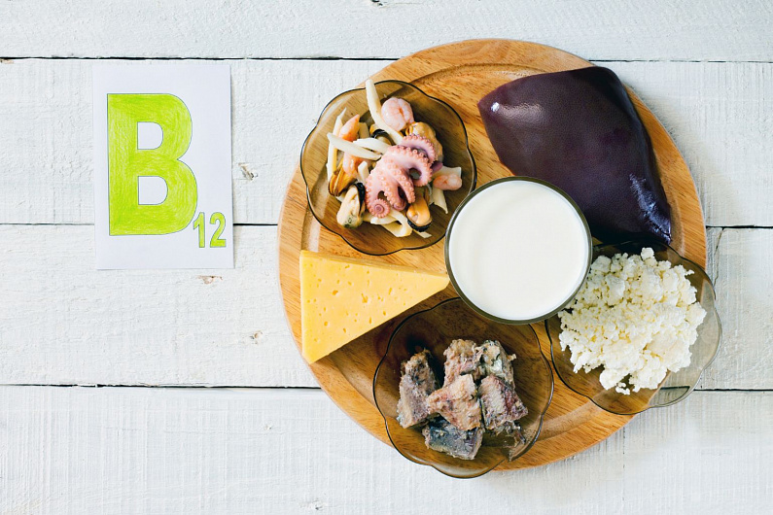
Вітамін В12 синтезується виключно мікроорганізмами, здебільшого бактеріями, актиноміцетами, синьо-зеленими водоростями.
Рослини і тварини його не синтезують.
Гіповітаміноз В12 трапляється частіше в організмі молодняку тварин, коли в них недостатньо функціонує мікрофлора травного каналу, дорослих тварин і птиці при недостатньому забезпеченні організму кобальтом, який необхідний для синтезу ціанокобаламіну.
Свиням, хутровим звірам і птиці необхідно постійно додавати вітамін В12 до кормів.

Slide 27
Дія:
Вітамін В12 має високу біологічну активність.
Це ефективний проти анемічний препарат, який застосовують при постгеморагічних і залізодефіцитних анеміях, анеміях аліментарного характеру,
анеміях викликаних токсичними і лікарськими речовинами.
При гіповітамінозі чи акобальтозі у великої рогатої худоби зменшується кількість гемоглобіну і еритроцитів, послаблюється апетит, тварини пригнічуються, перестають жувати, лисіють,
у овець спостерігається схуднення, малокрів’я, відсутність апетиту, погіршується якість вовни;
у курей погано виводяться курчата, птиця відстає в розвитку, спостерігається висока смертність.

Slide 28
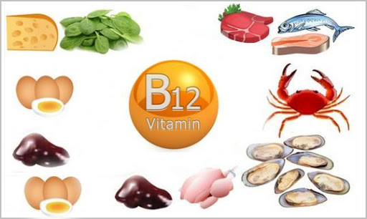
Показання, способи застосування:
для лікування анемій, пов’язаних з гіповітамінозом, а також при променевій хворобі.
Ефективний при парезах і паралічах, захворюваннях печінки і підшлункової залози, отруєннях важкими металами і деякими пестицидами.
Широко використовують для стимуляції росту, підвищення несучості курей і виведення курчат.

Slide 29
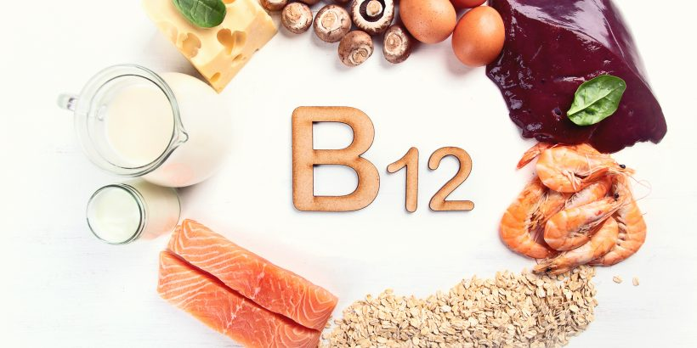
ДОЗИ
підшкірно: свиням – 0,5…1 мг;
поросятам-сисунам – 3…5 мг;
відлученим поросятам – 10…50;
курчатам – 0,5…1 мг.
Добова потреба у вітаміні (мг/кг маси) для телят становить 20, для поросят – 20, для курчат і курей – 3…5 мг.
Для профілактики гіповітамінозу широко застосовують також кобальту хлорид (мг/кг маси): великій рогатій худобі – 5…15; телятам – 1…5; вівцям і козам – 1…2; свиням і поросятам – 1…3; курям і курчатам -1.
Крім цих засобів, використовують інші препарати, які містять ціанокобаламін –муковіт В12, ком полон, антианемін.

Slide 30
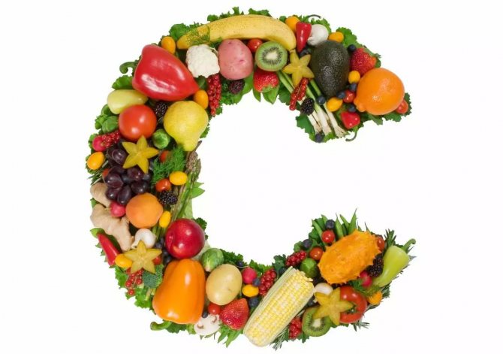
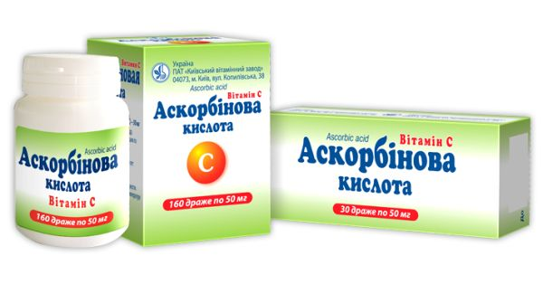
Аскорбінова кислота – Acidum ascorbinicum
Синонім: вітамін С, Vitaminum C.
Властивості: білий кристалічний порошок, кислий на смак, добре розчиняється у воді, утворюючи нестійкі розчини.
Міститься аскорбінова кислота в значних кількостях у продуктах рослинного походження (плоди шипшини, капуста, лимони, апельсини, хрін, фрукти, ягоди, хвоя тощо). Невелика кількість вітаміну міститься в продуктах тваринного походження (печінці, мозку, м’язах).

Slide 31
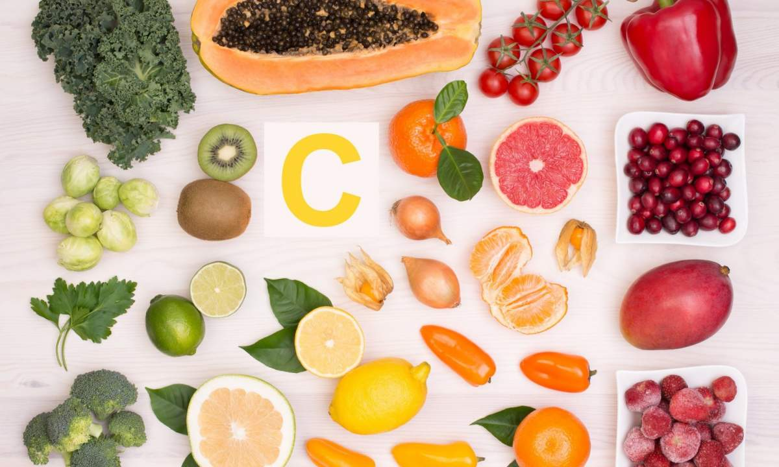

Slide 32
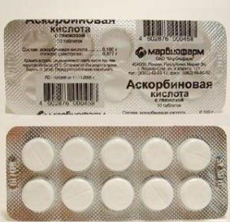
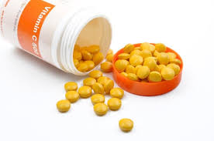
Зберігають у прохолодному, захищеному від світла місці.
Форма випуску: таблетки по 0,05 і 0,1 г; ампули по 1 мл і 2 мл 5%-ного розчину. Входить до складу багатьох полівітамінних препаратів.

Slide 33
Дія:
Аскорбінова кислота відіграє важливу роль у життєдіяльності організму.
Їй властиві сильно виражені відновні властивості.
Бере участь у регулюванні окисно-відновних процесів вуглеводневого обміну, звертанні крові, регенерації тканин, утворенні стероїдних гормонів.
Однією з важливих фізіологічних функцій аскорбінової кислоти є співучасть у синтезі колагену і нормалізації проникності капілярів.
Організм людини нездатний сам синтезувати вітамін С: потреба в ньому задовольняється вітаміном, що надходить із стравою. Нестача або відсутність його призводить до розвитку гіпо- та авітамінозу (цинги).
Порушується цілісність судин, з’являється кровотеча з ясен, випадають зуби.
Сільськогосподарські тварини і птиця малочутливі до нестачі аскорбінової кислоти в кормах.

Slide 34
Вітамін С – могутній фактор попередження та лікування інфекційних хвороб.
Він має також дезінтоксикаційну дію по відношенню до багатьох промислових токсичних речовин.
Промислові отрути (ртуть, свинець, миш’як, бензол і деякі інші), лікарські речовини (антибіотики тощо), а також інфекційні хвороби підвищують потребу організму у вітаміні С.
Показання, способи і дози застосування:
для підвищення загальної резистентності організму при інфекційних захворюваннях і отруєннях тварин,
при геморагічних діатезах, анеміях,
захворюваннях печінки, матки, важко загоюваних ранах.

Slide 35
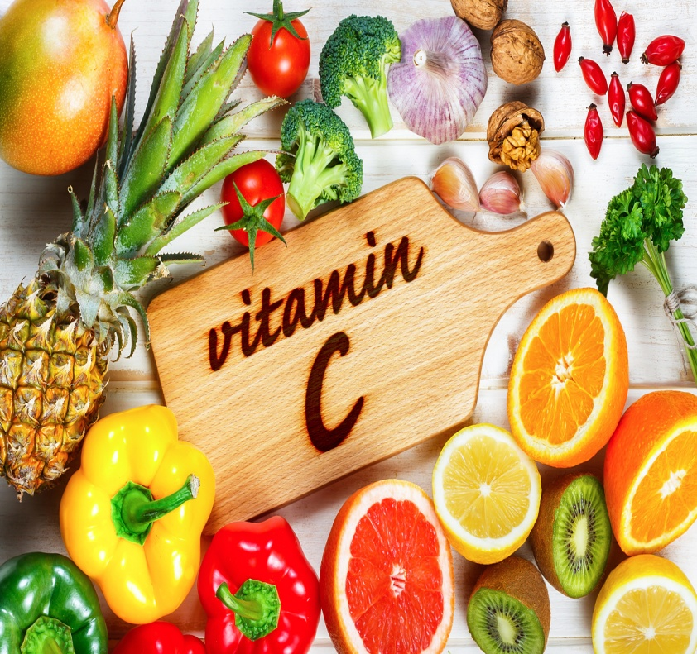
Дози всередину:
коням – 0,5…3,0 г;
великій рогатій худобі – 0,7…4,0;
дрібній рогатій худобі – 0,2…0,5;
свиням – 0,1…0,5;
собакам – 0,03…0,1 г;
внутрішньовенно:
коням – 0,5…1,5 г;
великій рогатій худобі – 0,5…2,0 г у формі 5…10-% розчину.
З метою профілактики гіповітамінозу і поліпшення засвоєння корму рекомендують для племінної птиці, індичок, бройлерів додавати до комбікормів 50 г аскорбінової кислоти на 1 тонну корму.

Slide 36
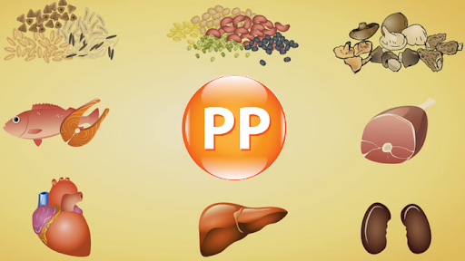
Нікотинова кислота – Acidum nicotinicum
Синонім: вітамін РР.
Склад і властивості: білий кристалічний порошок, погано розчиняється у холодній воді, краще в гарячій. Джерелом вітаміну для тварин є зернові і зелені корми, соняшникова і арахісова макуха, кормові дріжджі, а також молоко, риба, тканини тварин – печінка, м’язи, нирки.

Slide 37
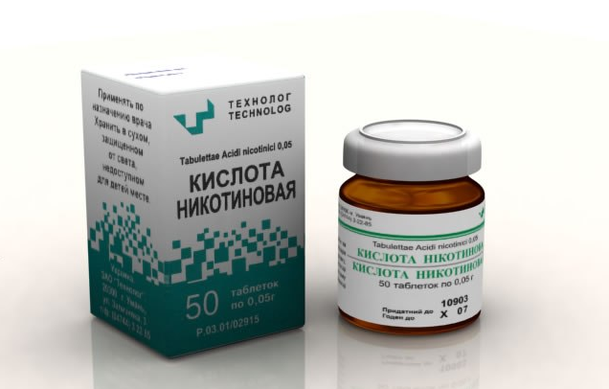
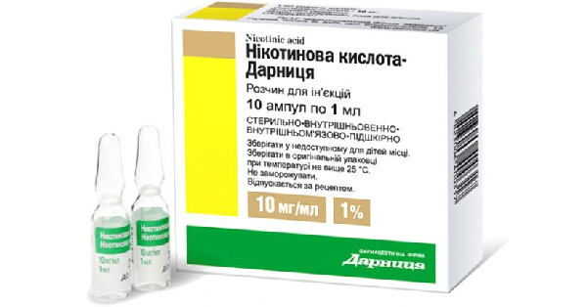
Зберігають за списком Б у захищеному від світла місці.
Форма випуску: порошок і таблетки по 0,05 г; ампули по 1 мл 0,17%-ного розчину натрію нікотин ату, що відповідає 0,1%-ному розчину кислоти.

Slide 38
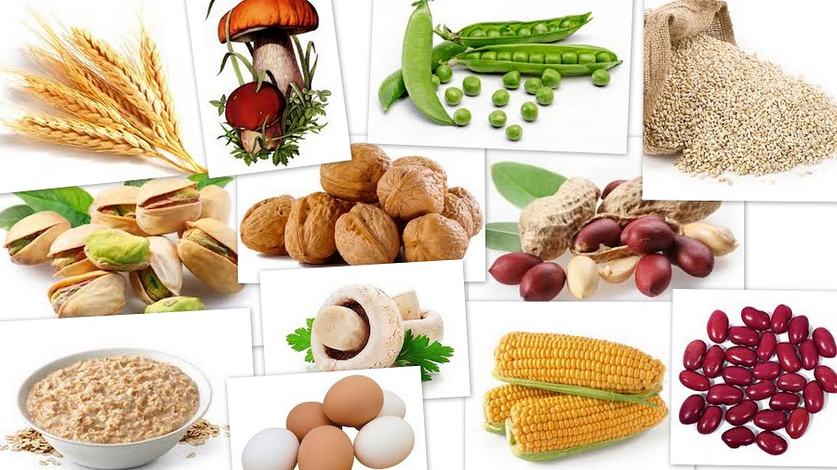
Дія:
покращує вуглеводний обмін,
діє позитивно при хворобах печінки, серця, виразковій хворобі шлунка і дванадцятипалої кишки,
при ентероколітах, важко загоюваних ранах.
Вітамін РР має судинорозширювальну дію.
При нестачі нікотинової кислоти у свиней і собак
розвивається пелагра, порушується травлення,
з’являються некротичні пошкодження слизової оболонки товстої і сліпої кишок,
знижується інтенсивність росту і розвитку,
у птиці
спостерігається запалення слизової оболонки ротової порожнини, язика, стравоходу, дерматити кінцівок,
затримка статевої зрілості;
у хутрових звірів
схуднення, втрата апетиту,
запалення слизової оболонки ротової порожнини.
Найбільш чутливі до її нестачі індичата, курчата, поросята і пушні звірі.

Slide 39
Показання, способи і дози застосування:
для лікування пелагри,
при хронічних захворюваннях травного каналу, печінки, отруєннях важкими металами, сульфаніламідними препаратами,
для стимуляції росту індичат, курчат, поросят.
Дози всередину: ( на 1 кг корму):
коням – 0,1…0,4 г;
великій рогатій худобі – 0,2…0,5 г;
свиням – 0,03…0,08; курчатам – 0,025;
курям – 0,04…0,08 г.
Використовують також нікотинамід, який випускається у формі порошку, таблеток і в ампулах.

Slide 40
Особливості роботи з вітамінними препаратами:
вітаміни в ампулах не можна змішувати в одному шприці;
кожен вітамін вводити окремо;
бажано не вводити одночасно в одне місце;
вітаміни В1, В6, В12 змінюють метаболізм один одного, тому їх не можна застосовувати одночасно;
фолієва кислота несумісна із сульфаніламідними препаратами;

Slide 41
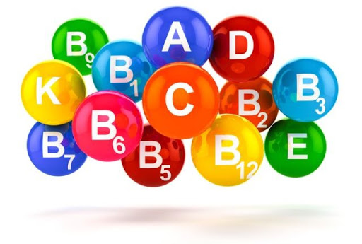
Вітаміни Стан несумісності
В12, В1, В6, руйнування вітаміну В6
В1, В12 іон кобальту руйнує рибофлавін
В1, В2 окислення тіаміну
В12, С, В6, РР кобальт руйнує вітаміни
С, В, В12 окислення ціанокобаломіну
В12, Е, В2, С взаємне руйнування вітамінів

Slide 42
Вітаміни – це:
1) органічні сполуки, необхідні для росту, розвитку, розмноження і життя тварин та людини;
2) не органічні сполуки, необхідні для росту;
3) продукти залоз внутрішньої секреції;
4) фармакологічні засоби, які є певними аналогами природних гормонів; або подібних до них за фізіологічною активність;
Основним джерелом вітамінів є:
1) сонячні промені;
2) енергія;
3) повітря;
4) корми;
Первинний гіповітаміноз:
1) ендогенний;
2) екзогенний;
3) авітаміноз;
4) гіповітаміноз;
Вторинний гіповітаміноз:
1) ендогенний;
2) екзогенний;
3) авітаміноз;
4) гіповітаміноз;

Slide 43
Нестача вітамінів – це:
1) ендогеннез;
2) патогенез;
3) авітаміноз;
4) гіповітаміноз;
Відсутність вітамінів – це:
1) ендогенноз;
2) екзогенноз;
3) авітаміноз;
4) гіповітаміноз;
За розчинністю розрізняють групи вітамінів:
1) водорозчинні, жиророзчинні;
2) спиртоворозчинні;
3) олійні, спиртові;
4) водно-спиртові;

Slide 44
Вітамін В1 - це?
1) рибофлавін;
2) ціанокобаламін;
3) тіамін;
4) вікасол;
Вітамін В2 - це?
1) рибофлавін;
2) ціанокобаламін;
3) тіамін;
4) вікасол;
Вітамін В12 – це?
1) рибофлавіни;
2) ціанокобаламін;
3) тіамін;
4) вікасол;

Slide 45
Відповіді на тестові завдання
1-1 6-3
2-4 7-1
3-2 8-3
4-1 9-1
5-4 10-2

Slide 47
Жиророзчінні вітаміни
1. Вітамін А, ретинол, ретиноєва кислота, антиксерофтальмічний.
2. Вітамін D, антирахітний.
3. Вітамін Е, токофероли, антистерильний, вітамін розмноження, антиоксидант.
4. Вітамін К, нафтохінони, антигеморагічний.
5. Вітамін F, есенціальні жирні кислоти, антисклеротичний.

Slide 48
Вітамін К
Розрізняють вітаміни
К₁ (знаходиться у рослинах),
К₂ (утворюється бактеріальною мікрофлорою кишечника коней, свиней, птиці та бактеріями рубця жуйних)
К₃ – синтетичний препарат, який випускають під назвою вікасол.
Вітамін К забезпечує синтез у печінці протромбіну і тромбопластину, які
беруть участь у зсіданні крові.
Застосування вітамінів К₁ та К₂ обмежує їх
нерозчинність.
Вітамін К – Vitaminum К
Синонім: вікасол.
Склад і властивості: білий з жовтуватим відтінком порошок без запаху, легко розчиняється у воді. Вікасол є синтетичним аналогом вітаміну К.
Форма випуску: порошок, таблетки і водний розчин в ампулах.

Slide 49
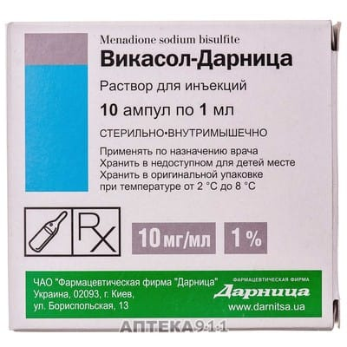
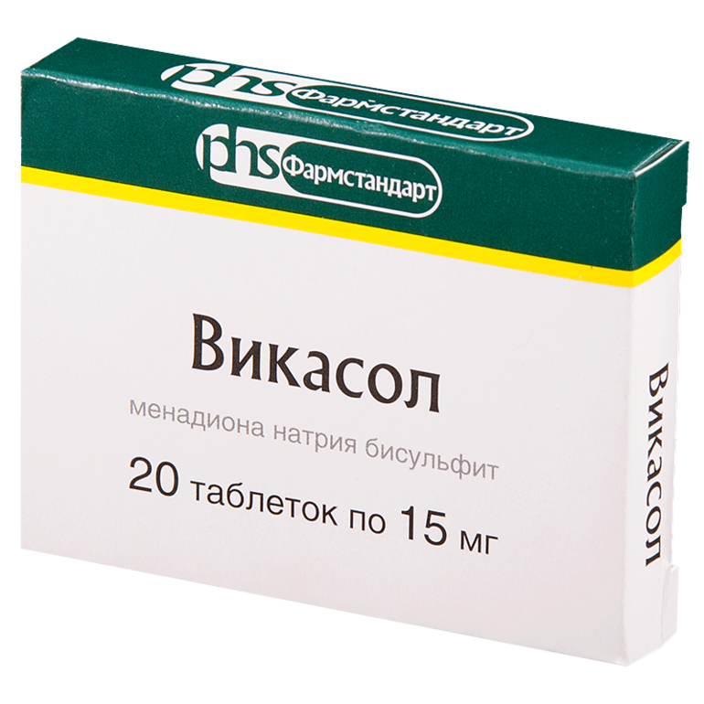

Slide 51
Застосування
для прискорення зсідання крові при хронічних кровотечах і геморагічному діатезі,
перед хірургічними операціями,
при отруєнні антикоагулянтами,
кормових інтоксикаціях,
кокцидіозі птиці,
геморагічних ентеритах, гепатитах.
Треба пам’ятати, що фармакологічна дія з’являється на 2…3-й день, тому препарат застосовують у випадках хронічних розладів системи зсідання крові.
Дози: молодняку птиці дають як антистресову добавку в дозі 2,0 г на 1 т корму.
Дози всередину: коням – 0,1…0,2 г; коровам – 0,1…0,3; вівцям – 0,05…0,07; свиням – 0,02…0,05; собакам – 0,01…0,03; котам – 0,05…0,01 г. Дають 2…3 рази на день.

Slide 52
Вітамін А (ретинол)
Вітамін А є потужним антиоксидантом.
Він необхідний в боротьбі із серцево-судинними та іншими дегенеративними захворюваннями,
для здорової репродуктивної функції,
гормональної стійкості,
нормального росту,
балансу цукру в крові
захисту від інфекцій, регуляції розвитку епітеліальних клітин.
Вітамін А входить до складу зорових пігментів, покращує гостроту зору.

Slide 53
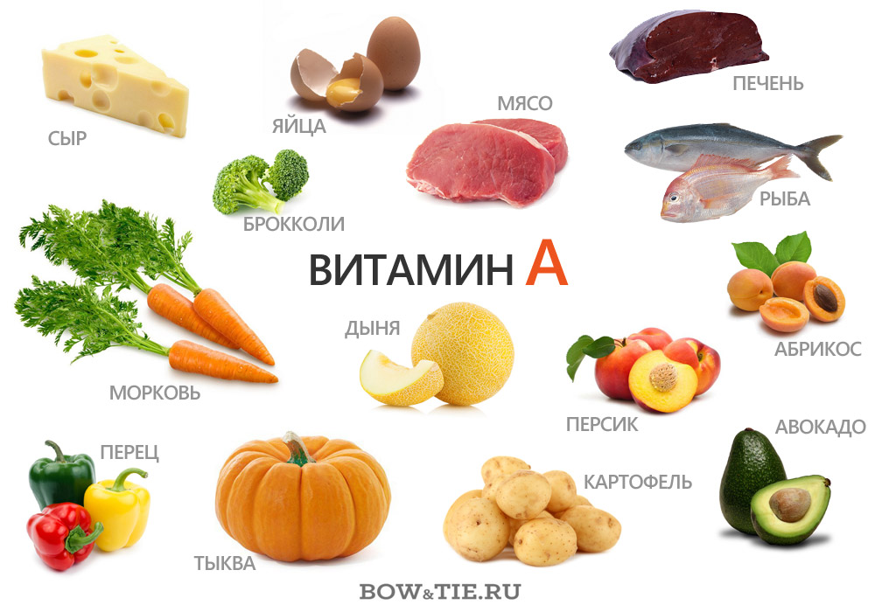
Природними джерелами вітаміну А є
Печінка, яєчний жовток, вершкове масло.
Особливо велика кількість його міститься у печінці деяких морських риб (тріска, морський окунь) та ссавців (кит, тюлень, морж).
Багато продуктів рослинного походження містять провітамін А – каротин. Це морква, петрушка, шпинат, зелена цибуля, червоний перець, томати, обліпиха, абрикоси, чорниці, персики.

Slide 54
Показання до застосування
лікування гіпо- і авітамінозів,
для стимуляції росту та розвитку молодняку,
для підвищення резистентності організму,
при інфекційних і незаразних захворюваннях,
яловості та ендометритах у корів, овець та свиноматок,
при захворюваннях очей,
органів дихання та травного каналу.

Slide 55
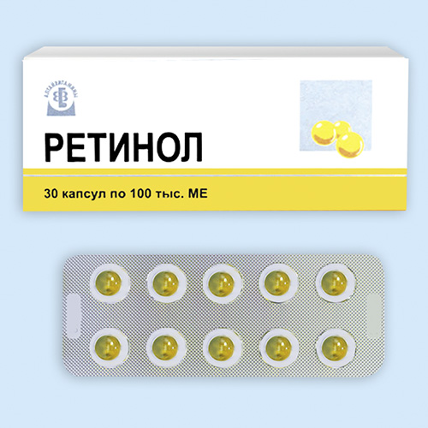
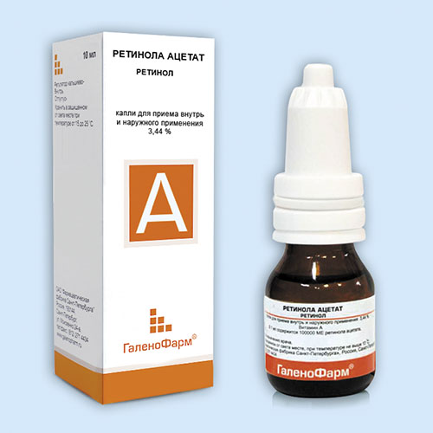
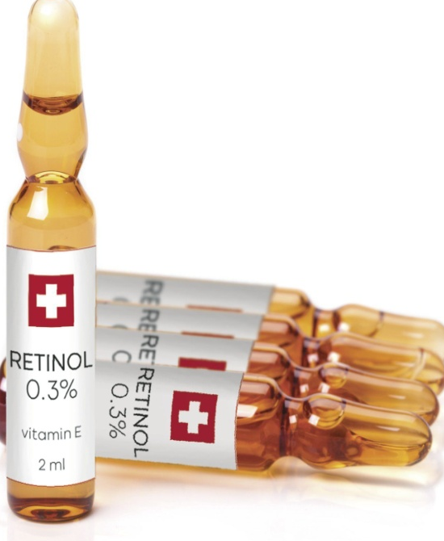
Вітамін А 1 (ретинол) Retinoli acetas.
Оцтовий ефір ретинолу.
Властивості: білий або блідо-жовтий кристалічний порошок, не розчиняється у воді, розчиняється в оліях, жирах та спирту. Руйнується під впливом кисню та світла.
Зберіганя: за списком Б, у захищеному від світла прохолодному місці.
Форма випуску: драже; таблетки; гранули; розчин в олії (Solutio Retinoli acetas oleosa) – 1 мл містить 100 і 250 тис. ОД.

Slide 56
Застосування:
при лікуванні захворювань респіраторних, травного каналу та для поліпшення внутріутробного розвитку плоду.
Дози:
підшкірно
коровам 100–200 тис. ОД,
свиноматкам 50– 70 тис. ОД,
вівцям 60–90 тис. ОД.
Всередину:
коровам 4–8 мл,
свиням 2–4 мл,
вівцям 2,5–4,5 мл.

Slide 57
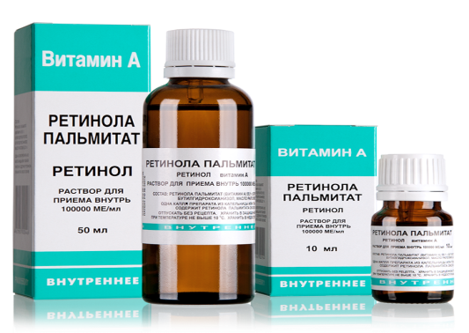
Ретинолу пальмітат – Retinoli palmitas.
Властивості: від світло-жовтого до світло-коричневого кольору рідина. Більш стійкий від ретинолу ацетату, але за дією не відрізняється.
Форма випуску:
драже;
таблетки;
розчин в олії (Solutio Retinoli palmitas oleosa) у 1 мл 100 тис. ОД або 300 тис. ОД.
Застосування:
при гіпо- і авітамінозі А, для лікування ендометриту, при бронхопневмоніях, хронічних гастритах та екземах.
Дози:
внутрішньом’язово коровам 100–200 тис. ОД, свиням та вівцям 50–100 тис. ОД.

Slide 58
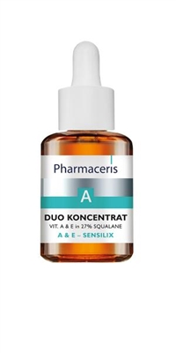
Концентрат вітаміну А –
Vitaminum A concentratum.
Властивості: однорідна рідина з запахом рослинної олії. Одержують з печінки морських тварин і риб або синтетично. 1 мл містить 100 тис. ОД ретинолу ацетату.
Форма випуску: фляги по 25 і 38 л.
Застосування: для профілактики і лікування гіпо- і авітамінозу А, підвищення продуктивності тварин та активізації резистентності організму.
Дози: всередину коровам 50 – 500 тис. ОД, вівцям 10 – 100 тис. ОД, свиням 8 – 70 тис. ОД.

Slide 59
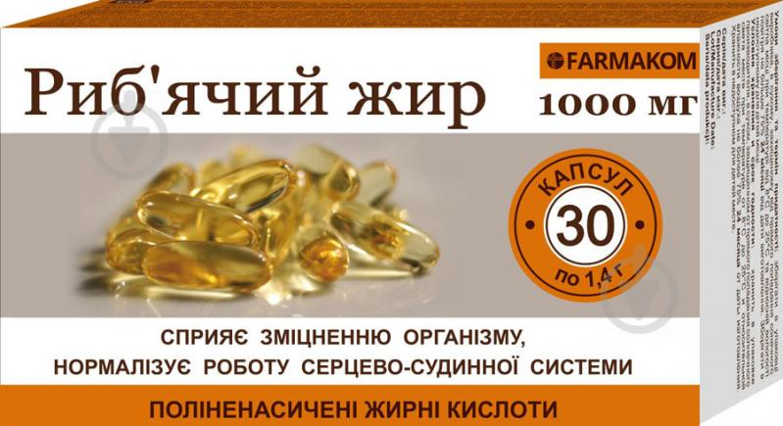
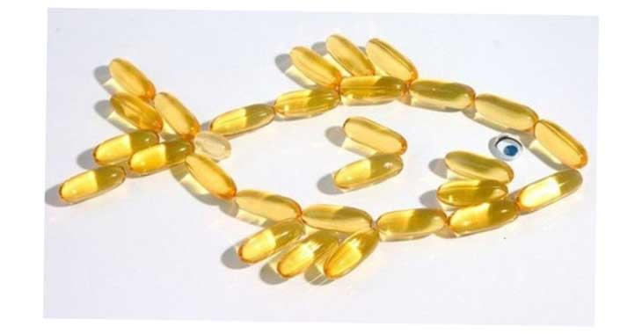
Риб’ячий жир трісковий – Oleum Jecoris Aselli.
Добувають з свіжої печінки тріски.
Властивості: світло-жовта прозора масляниста рідина з специфічним запахом. 1 г містить 350 ОД вітаміну А і близько 30 ОД вітаміну Д₂. 1 г вітамінізованого риб’ячого жиру містить 1000 ОД вітаміну А і 100 ОД вітаміну Д₂.
Застосування:
Для профілактики і лікування гіпо- і авітамінозів А і Д
Використовують при рахіті, відставанні у рості та зниженні
апетиту молодняку.

Slide 60
Дози:
всередину телятам і вівцям 30–100 мл,
свиням 20–60 мл,
поросятам 10–20 мл,
собакам 10–30 мл,
птиці 1–5 мл;
внутрішньом’язово
великій рогатій худобі 10–15 мл,
телятам 5–10 мл,
свиням і вівцям по 3–5 мл,
поросятам 1–2 мл.
Вітамін А входить також до складу полівітамінних препаратів для тварин, таких як: мікровіт А кормовий, тривіт, тетравіт та інші.

Slide 61
Препарати вітамінів групи Д
Вітаміни групи Д – це похідні стеринів. У їх структурі є шість асиметричних атомів вуглецю, що зумовлює існування багатьох ізомерів, але не всі вони мають біологічну активність. Найбільш вивчені вітаміни Д2 і Д3.

Slide 62
Ергокальциферол (вітамін D₂), холекальциферол (препарати вітаміну D3)
Велика кількість вітаміну D міститься в жирі печінки тунця, тріски, палтуса. Помірна D-вітамінна активність властива коров'ячому молоку, жовткам яєць та вершковому маслу. Холекальциферол утворюється в шкірі під впливом ультрафіолетових променів з провітаміну 7-дегідрохолестерину.

Slide 63
Фармакокінетика.
Як і інші жиророзчинні вітаміни, кальциферол всмоктується за допомогою жовчних кислот, поступає у лімфатичні судини, а з них у печінку.
Накопичується вітамін D в кістках, печінці, слизовій оболонці тонкого кишечнику.
Виділяється вітамін D з жовчю в кишечник, де його певна кількість знову абсорбується, що створює систему ентерогепатичиої циркуляції.
Виводиться вітамін D з організму з калом і сечею. Ергокальциферол залишається в організмі протягом 42 діб і може кумулювати.

Slide 64
Показання до застосування.
1. Гіпо- і авітамінози D.
2. Профілактика і лікування рахіту.
3. Лікування переломів
4. Остеопороз і остеомаляція.
5. Карієс.
6. Шкірні хвороби.
7. Порушення функції паращитоподібних залоз (тетанія).
8. При туберкульозі, псоріазі, вовчаку шкіри та слизових оболонок.

Slide 65
Препарати вітаміну Е
В організмі ссавців і птахів не синтезується, тому їм необхідно його одержувати з кормом.
Регулює окислення у процесах синтезу білка.
Запобігає окисленню жирів, жирних кислот і стеринів, які можуть спричиняти токсикоз.
Затримуючи окислення жирів, він запобігає утворенню токсичних метаболітів, сповільнює обмін вуглеводів, білків, нуклеїнових кислот та забезпечує стійкість еритроцитів проти гемолізу і окислення.

Slide 66
Підтримує нормальну функцію травного і репродуктивного апарату. У самок поліпшує запліднення та ембріональний розвиток плоду. У самців регулює сперматогенез та запобігає переродженню епітелію сім’яних канальців.
Застосовують під час порушення функції розмноження – неплідності, низькій заплідненості та лікування м’язевої дистрофії при білом’язовій хворобі телят та ягнят.

Slide 67
Контрольні запитання:
Що таке вітаміни?
Надати визначення – вітамінні препарати.
Які є види вітамінної недостаності?
Назвіть 3 види вітамінної терапії.
В яких продуктих знаходиться вітамін В1?
Яка форма випуску Тіаміну?
Назвати де знаходиться найбільше вітаміну В2, його властивості, форма випуску, основні характеристки.
Які дози вітаміну В6 вводять внутрішньо м’язово та на 1т корму?
Назвіть показники і способи застосування вітаміну В1, В2, В6(на вибір).
У яких випадках застосовується препарат “Вікасол”?
Застосування і дози Retinolii acetatis ?
Характеристика та дози вітаміну А?
Показання до застосування ергокальциферолу, холекальциферолу?

